Slide 1
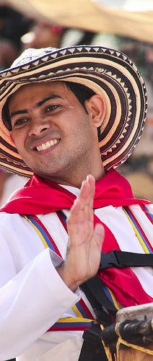
Семинар по ОХРАНЕ НКН
Введение в семинар и ее материалы
Март 2016 года
Карнавал Барранкуийя (c) 2011 г. Мэтт Вутон
Notes:
Purpose of this presentation

Slide 2
Семинар по Охране НКН
  5-дневный семинар
  3 Раздела по Охране: 45 – 46 - 47
  Разделы из ИМП+ ПОЛ (ИС)
  2 варианта: игровая, неигровая форма
  3 сценария: Кассен, Блика, Лемникс
Notes:
2-5 days WS
Unit 55 Policy

Slide 3
Разделы по Охране
Раздел 045: Введение
  Раздел 046: Сценарии и игры
  Раздел 047: Заключительная сессия
Notes:
Standard workshop
45 has a lessons plan, documents + step by step gyide
45 has all scenarios + FN – carefull, FN overall + FN for each game
47: has instructions on how to run the session + multiple choice questionnaires – one HO for participants + FN with replies

Slide 4
Охрана: Другие материалы
Раздел 1: Терминология (HO1)
+ Представление участников (HO 2)
Раздел 3: Ключевые понятия (PT)
Раздел 9: Охрана (PT)
Раздел 55: Интеллектуальная собственность
    (HO 7 + PPT 3)
Базовый текст

Slide 5
3 сценария - 3 разных установочных параметра
  Кассен
  Городское и пригородное окружение в развивающейся стране
  Блика
  Городское окружение в развитой стране
  Лимну
  Сельское окружение в бедной развивающейся стране

Slide 6
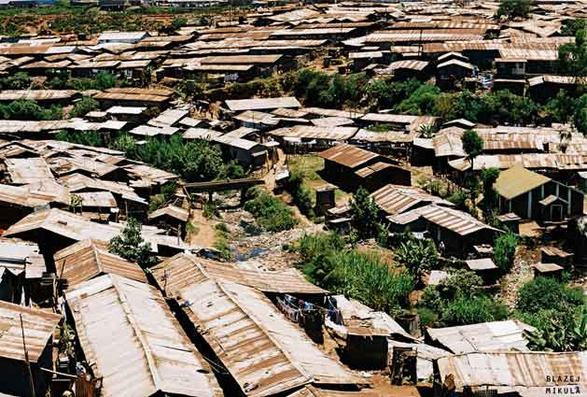
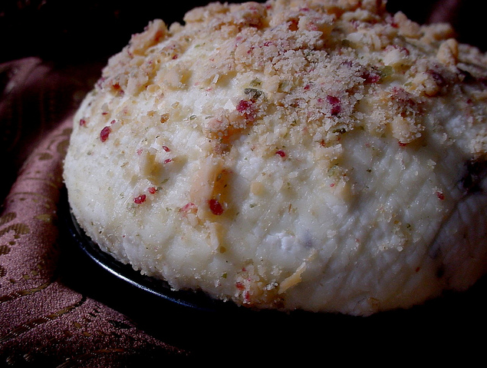
Сценарий 1: Кассен
Охрана Фаноко, сыроделие в Кассен
  Нац. меньшинство/сообщество Фан
  Развивающаяся страна
  Сельский и пригородный/городской район
  НКН: один четко определенный элемент: Сыроделие Фаноко
  Проблемы: устойчивое развитие, защита интеллектуальной собственности
  От 1 до 1.5 дней
  10 персонажей (+ секретарь + фасилитатор)

Slide 7
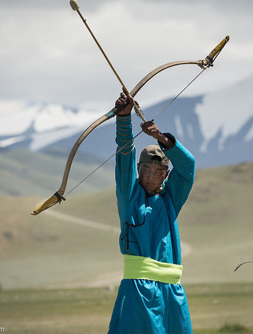
Сценарий 2: Блика
Охрана НКН Ори в Республике Блика
  Сообщество иммигрантов Ори
  3 основных города в развитой стране
  НКН - 11 элементов Ори
  3 - 4 элемента для учетных записей Блика + разработка мер по охране НКН под угрозой исчезновения
  Проблемы: политика в отношении иммигрантов/меньшинств + их влияние на НКН
  2 дня
  12 персонажей (+секретарь +фасилитатор)

Slide 8
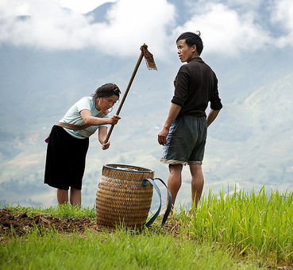
Сценарий 3: Лимну
Охрана НКН долины Лимну, королевство Лемникс
  Население долины Лимну
  Два села в отдаленной долине в бедной развивающейся стране
  НКН: Длинная неделя + Фестиваль туч
  Охрана НКН как инструмент достижения устойчивого развития
  Проблемы: эмиграция, безработица, УР, ИС
  1.5 - 2 дня
  13 персонажей (+ секретарь +фасилитатор)

Slide 9
Неигровая форма по всем 3 сценариям
Эксперты, приглашены в качестве себя- экспертов
Фасилитаторы выступают в роли консультантов
Помощь сообществу в разработке Мер по Охране
Сценарии используются в качестве учебных модулей
Частично различные инструкции и раздаточные материалы

Slide 10
С вопросами:
Capacity Building and Heritage Policies Unit
Intangible Cultural Heritage Section
Tel.: +33 1 45 68 43 30
E-mail: h.drobna@unesco.org

